Slide 1
Histarantia Meilenstein 3
Raphael Caradona
Fabio Jaenecke
Michèle Trebo
Marko Despotovic
Notes:
Vorstellen
Protokollführer nennen
Sitzungsprotokoll

Slide 2
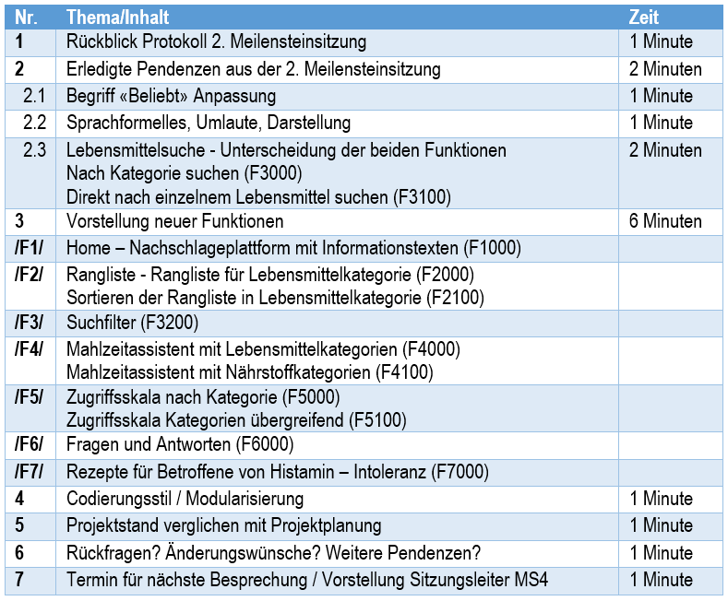
Traktandenliste

Slide 3
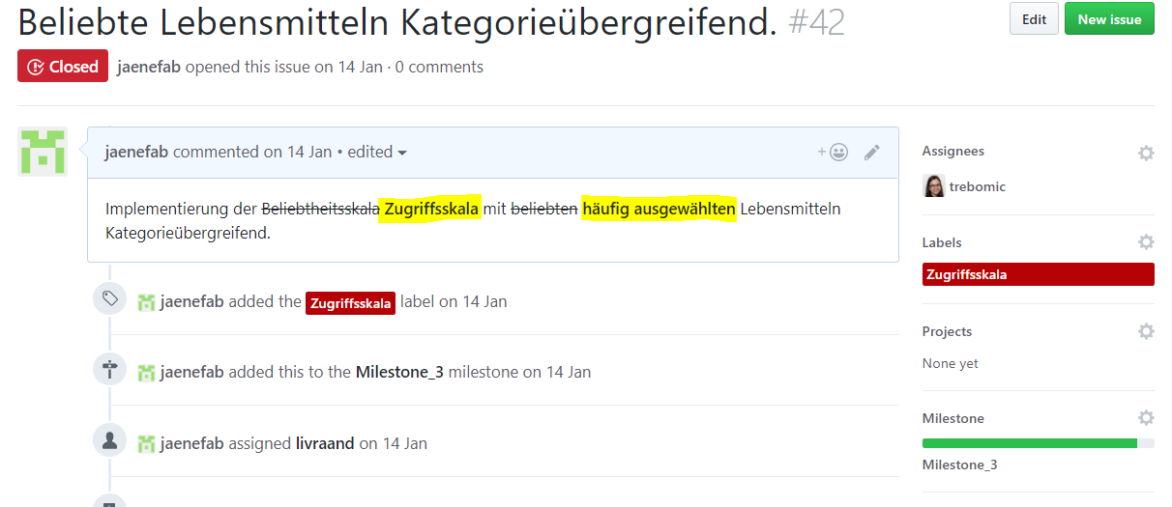
Pendenzen MS2 - Begriff Beliebt

Slide 4
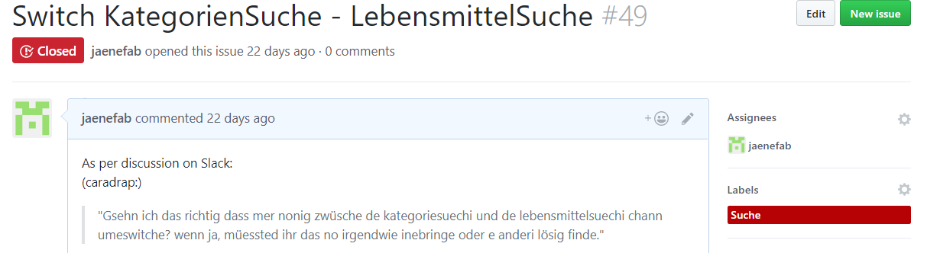
Pendenzen MS2 – F3 Suche
Unterscheidung zwischen Funkion /F3000/ -> Direkt nach einzelnem Lebensmittel suchen und /F3100/ -> Nach Kategorie suchen muss klar ersichtlich sein.
Lösung vom Team: Ein Switch einbauen, damit jeweils nur eine der beiden Funktionen angezeigt wird.

Slide 5
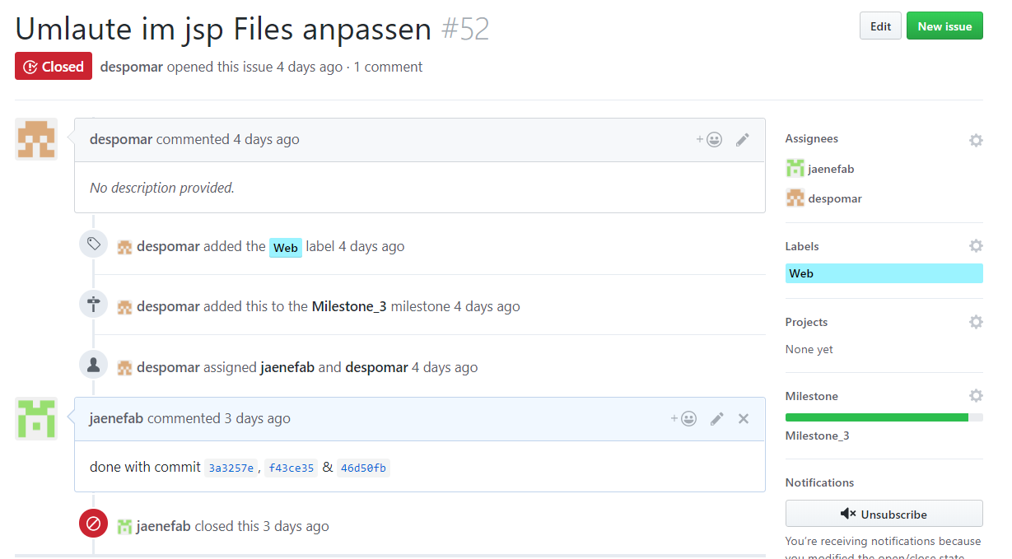
Pendenzen MS2 - Sprachformelles, Umlaute, Darstellung

Slide 6
F1 – Home - Nachschlageplattform
Nachschlageplattform mit Informationstexten (F1000)
F2 – Rangliste
Rangliste für Lebensmittelkategorie (F2000)
Sortieren der Rangliste in Lebensmittelkategorie (F2100)

Slide 7
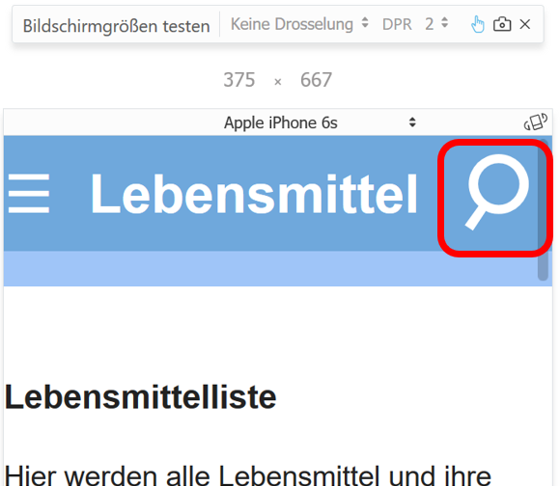
F3 – Suchfilter (F3200)
Sucht nach Text in der Webapp
Diskussion API
Entschieden für JSoup- library
Kann noch ausgereift werden
Bisher nur Case-Sensitive und Exact-Match
Updates nötig
Testing im MS4

Slide 8
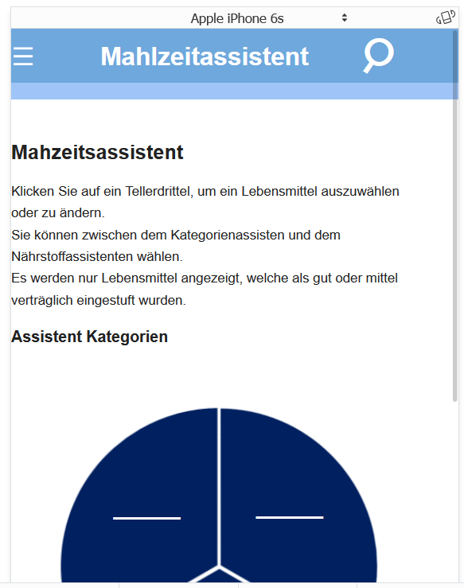
F4 – Mahlzeitassistent
Mahlzeitassistent mit Lebensmittelkategorien (F4000)
Mahlzeitassistent mit Nährstoffkategorien (F4100)
Hauptfunktion
Grösserer Aufwand -> Abklärungen
Spezifikationsüberprüfung
Etappenweise erstellt

Slide 9
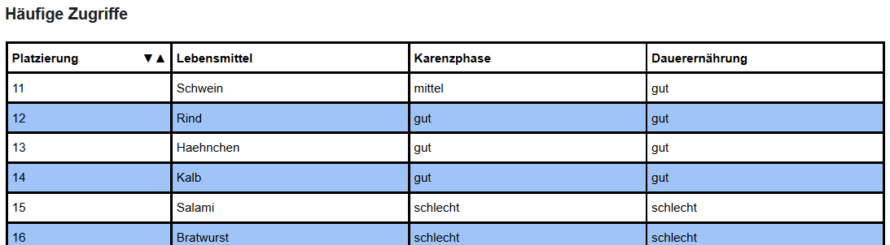
F5 - Zugriffsskala
Zugriffsskala Kategorie übergreifend (F5100)
-> Implementiert mit Einschränkungen.
Zugriffsskala nach Kategorie (F5000)
-> Nicht implementiert
-> Kategoriendropdown bereits in Suche
-> Macht es Sinn?

Slide 10
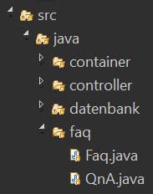

F6 – Fragen und Antworten (F6000)
Technische Änderung
Vorher hartcodiert in HTML
Einfachere Wartbarkeit
Nachher als Liste in Java
Es kann nun z.B. eine Eingabemaske programmiert werden, um FAQ’s zu ändern.

Slide 11
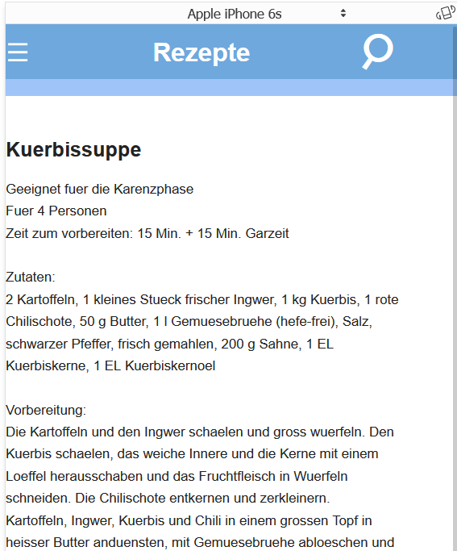
F7 – Rezepte für Betroffene von Histamin – Intoleranz (F7000)
Rezepte erstellt
Kann noch ausgereift werden
Bilder
Darstellung
Wartbarkeit

Slide 12
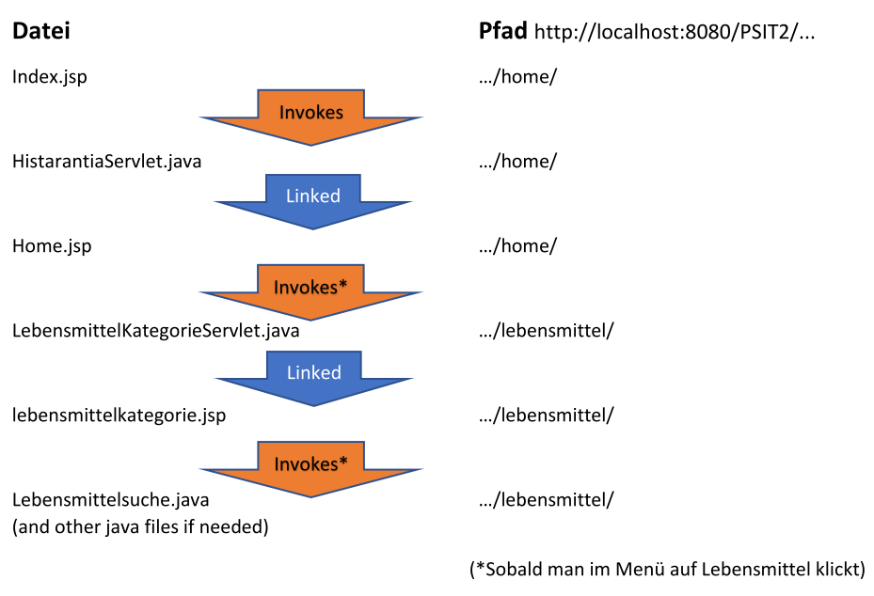
JSP-Struktur
Codierungsstil / Modularisierung

Slide 13
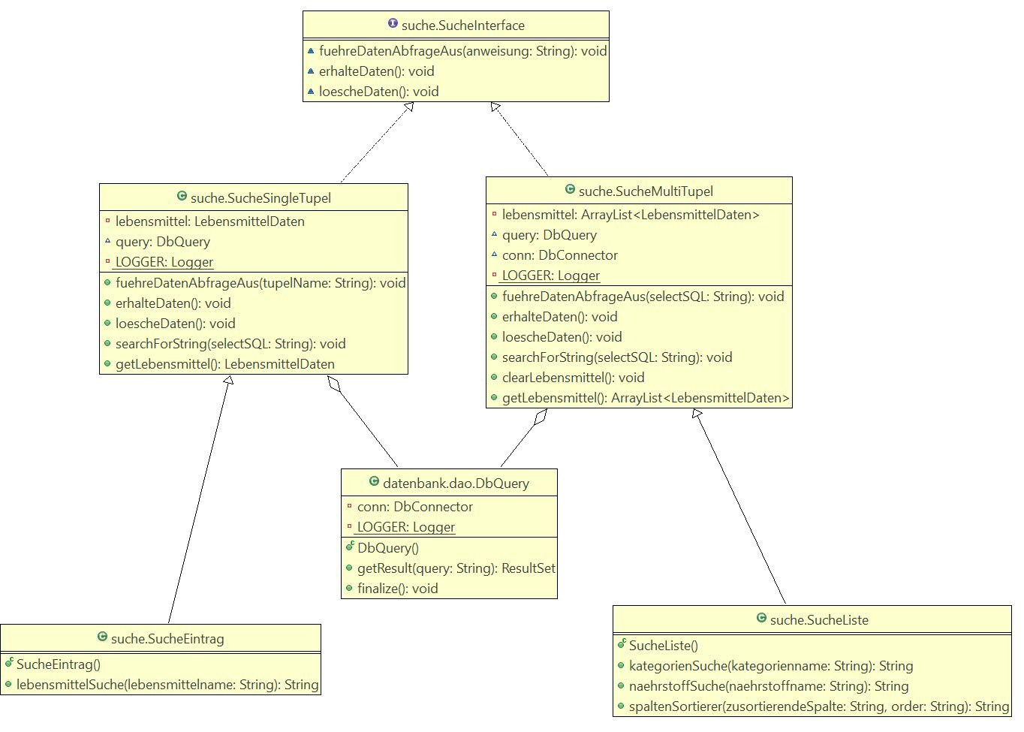
Modularisierung (Java)
Codierungsstil / Modularisierung
Interface
Abstrakte Klassen
DAO-Klasse
Konkrete Klassen
Methoden in Konkreten Klassen
Aufruf der Methoden in JSP
abstract
abstract

Slide 14
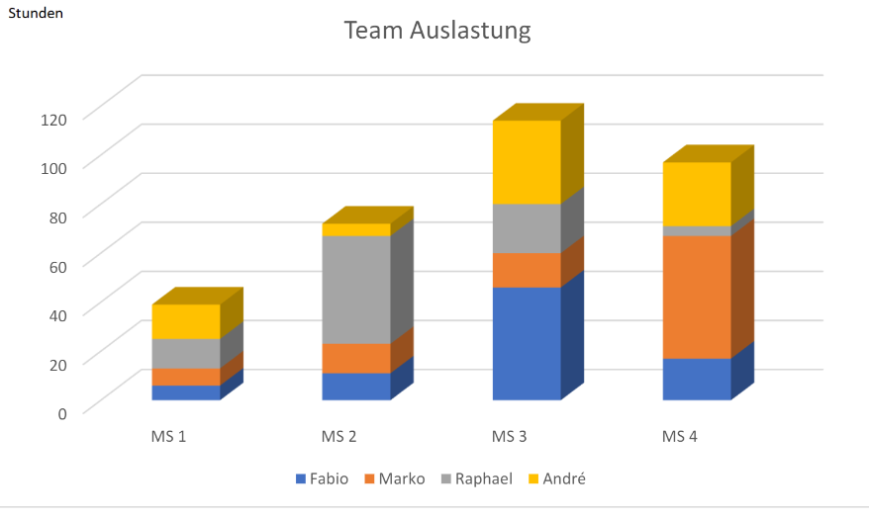
Projektplanung <-> Effektiv

Slide 15
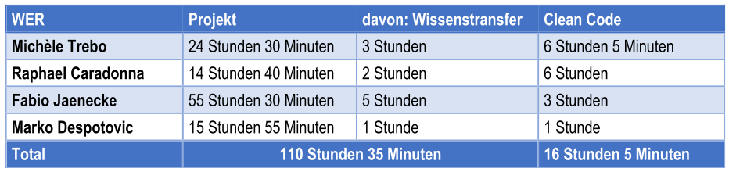
Projektplanung <-> Effektiv
Geplanter Aufwand 114 Stunden
Projekt effektiv 126 Stunden 40 Minuten Mehraufwand 12 Stunden 40 Minuten

Slide 16
Änderungswünsche/offene Fragen
Nächste Sitzung
Meilenstein 4
17.05.2018 um 17:10
Sitzungsleiter: Marko Despotovic

